Slide 1


Slide 2
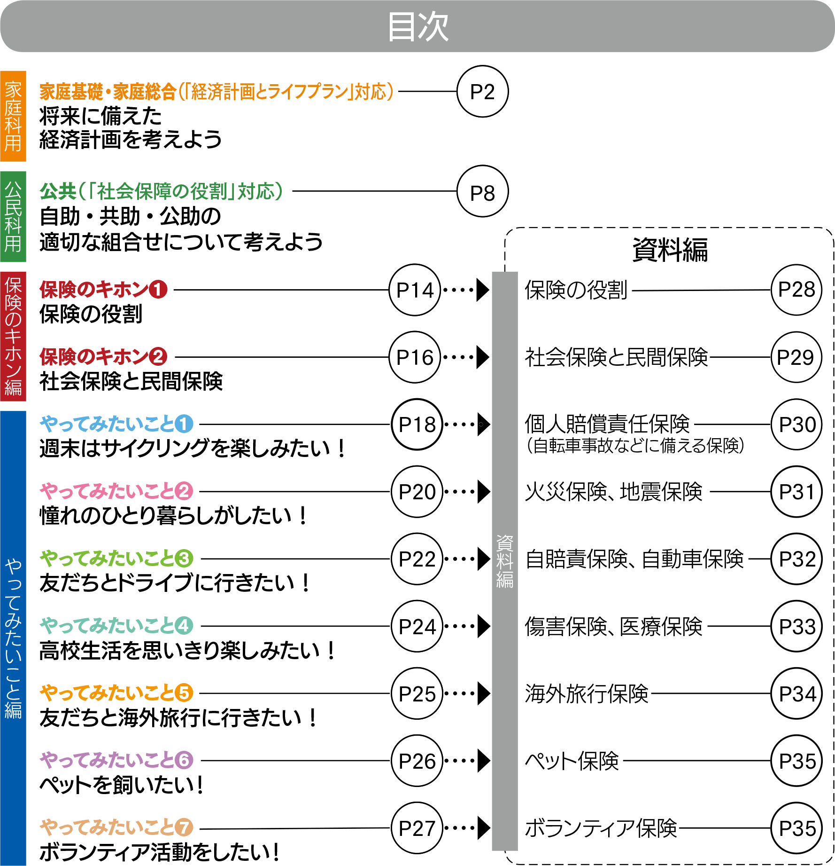

Slide 3
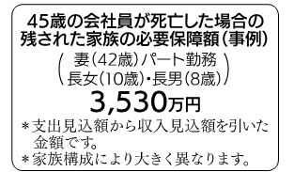
高校生活
卒 業
卒 業
退 職
その他

Slide 4
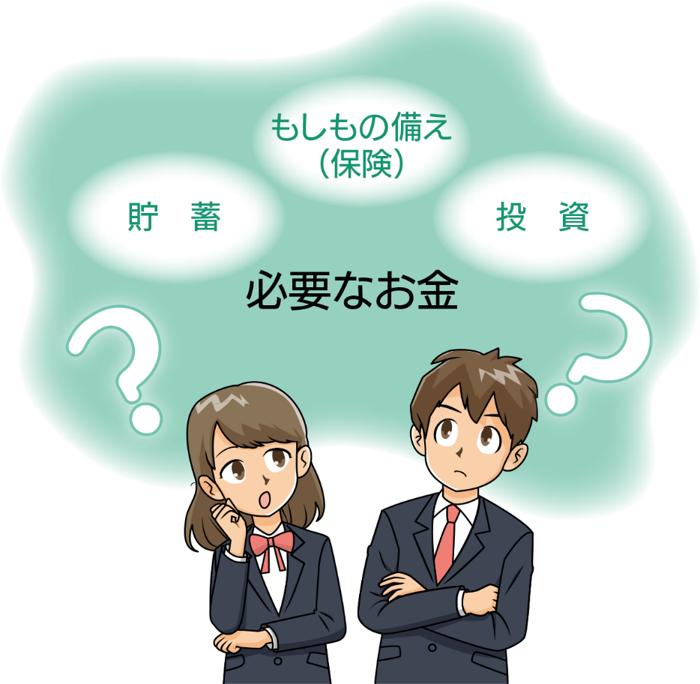


将来を安心して暮らすために、
お金（資産）を貯蓄や投資で
増やす資産運用も考えてみよう
Notes:
将来の生活設計を考えるうえで、計画を立てることは大切です。今後の人生の大きな出費として、子どもの教育費・住宅取得費・老後の生活費などが予測できます。こうした出費に備えるためには、計画的な貯蓄などの備えが必要です。
また、事故や病気、災害など予測できないリスクに備える手段として、貯蓄のほかに保険があります。

Slide 5
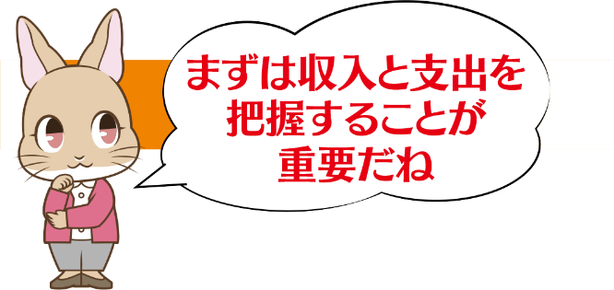
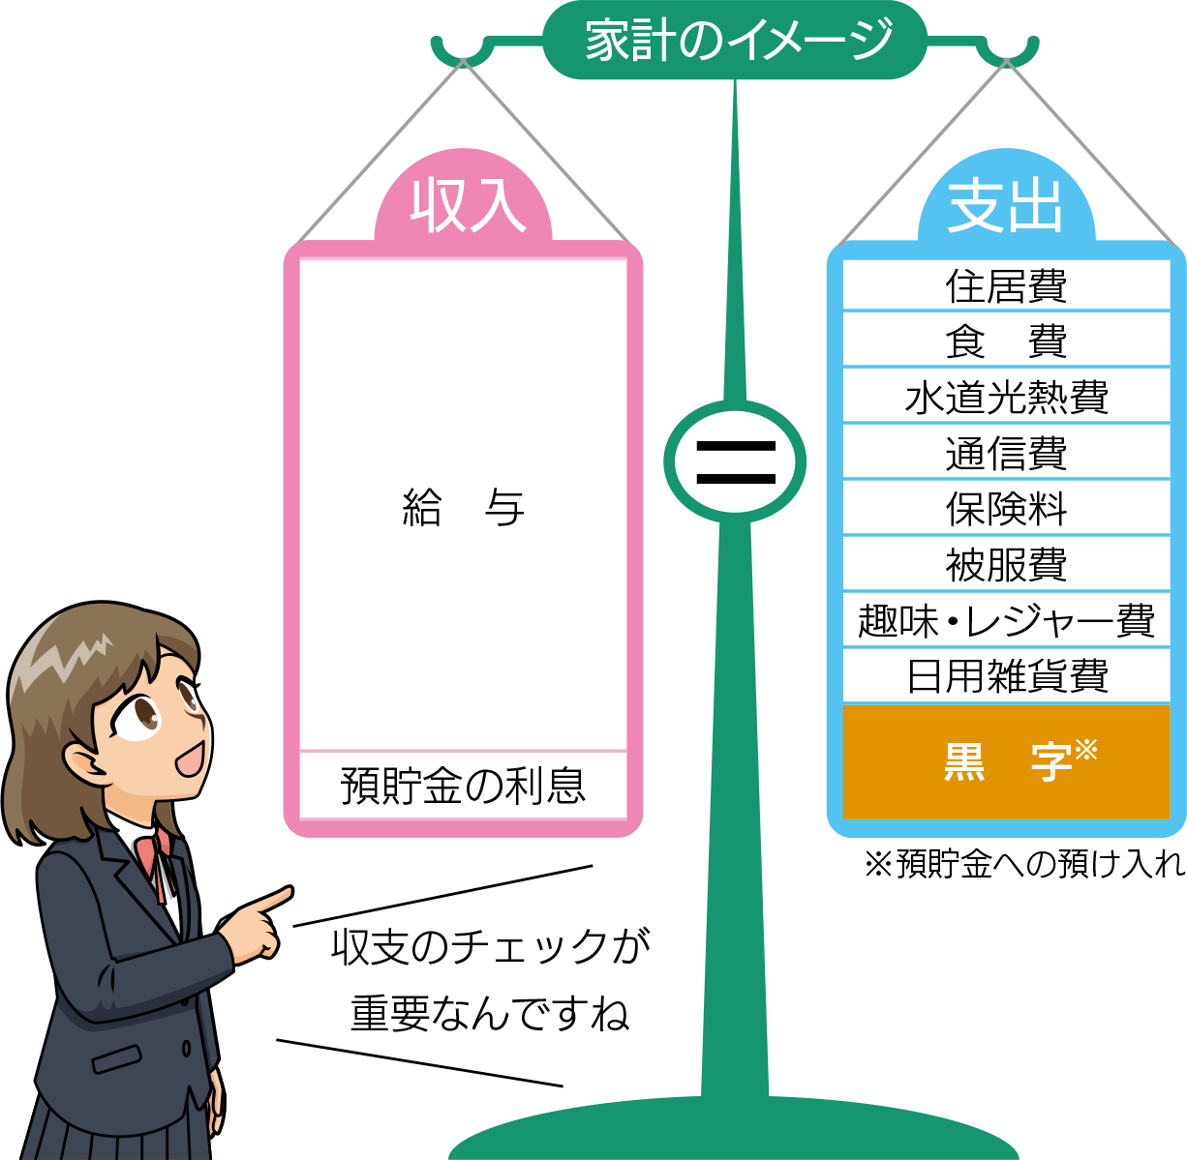
Notes:
家計を管理する際には、長期と短期の両面で考えることが大切です。生活環境や家族構成などを想定しながら将来の具体的な目標に向けた計画を立てましょう。
また家計簿をつけて現状の収入・支出・資産・負債を把握し、定期的に計画を見直すとよいでしょう。

Slide 6


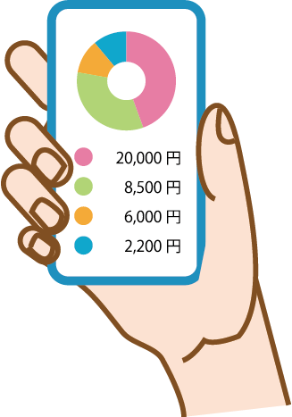

スマートフォンで簡単に家計簿を入力、
管理することができる家計簿アプリが公
開されています。
アプリのなかには、銀行や、キャッシュ
レス決済のクレジットカード、電子マネー
などと連携しているものもあります。アプ
リなども活用して支出状況を把握し、使
い過ぎを防止しましょう。
Notes:
スマートフォンで簡単に家計簿を入力、管理することができる家計簿アプリが公開されています。
アプリのなかには、銀行や、キャッシュレス決済のクレジットカード、電子マネーなどと連携しているものもあります。アプリなども活用して支出状況を把握し、使い過ぎを防止しましょう。

Slide 7
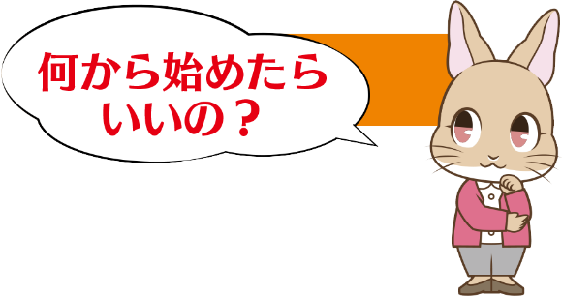

「子どもの教育費」
「住宅購入費」
「老後の生活費」
Notes:
さまざまなライフイベントには多くのお金がかかります。
「子どもの教育費」「住宅購入費」「老後の生活費」は特に多くの資金が必要で、3大資金と呼ばれます。
これらに備えるひとつの方法として、銀行などにお金を預ける貯蓄があります。
多額の資金は短期間でためることが難しいので、大まかなライフプランを立てて貯蓄をしたり、給料から一定の金額を先に銀行に預けるようにしたりすると、計画的にお金をためることができます。

Slide 8

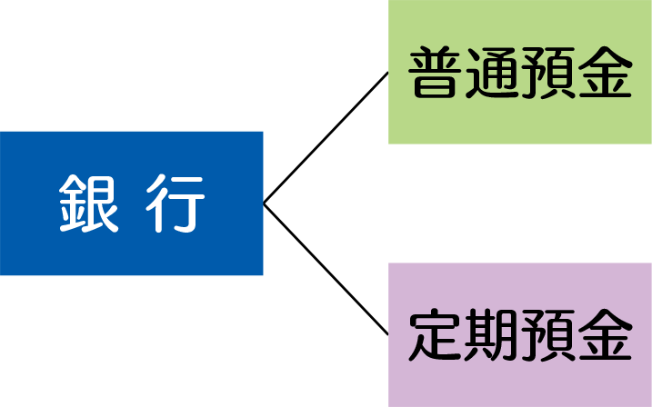
普通預金は、お財布代わりとして、入金や引き出しがいつでもできるのが特徴です。金利は低めに設定されています。
定期預金は最初に3か月・1年・5年など期間を決めて預けます。満期まで解約しないことが前提で、金利は普通預金よりは高めです。
Notes:
代表的な貯蓄先として銀行預金があります。預けたお金は銀行で安全に管理してもらえます。
口座には普通預金と定期預金があり、それぞれ特徴があります。銀行を選ぶときには、利用しやすさや、ATMの利用手数料、金利、振込手数料など各々の銀行のサービス内容を比較し、参考にすることも大切です。

Slide 9

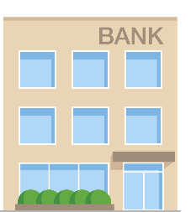

「預金」と「貯金」という言葉を聞きますが、この2つの言葉の使い分けを知っていますか？
「預金」は銀行、信用金庫、信用組合、信託銀行などにお金を預けること。「貯金」はゆうちょ銀行（郵便局）、JAバンクなどにお金を預けることで、預ける金融機関によって呼び方が異なります。なぜ呼び方が変わったのかは、各金融機関の成り立ちが関係します。
銀行は1873年に渋沢栄一が商人や企業を顧客として設立した、日本初の銀行が起源。このとき英語のdeposit（預かり金）を訳して、お金を預けることを「預金」としました。
一方の郵便貯金制度は1875年に庶民を対象にして作られ、誰でもお金を預けることができました。「貯金」という言葉の由来は、英語の貯えという意味のsavingsからといわれています。
預金
銀行
信用金庫
信用組合
信託銀行など
貯金
ゆうちょ銀行
（郵便局）
JAバンクなど
Notes:
「預金」と「貯金」という言葉を聞きますが、この2つの言葉の使い分けを知っていますか？
「預金」は銀行、信用金庫、信用組合、信託銀行などにお金を預けること。「貯金」はゆうちょ銀行（郵便局）、JAバンクなどにお金を預けることで、預ける金融機関によって呼び方が異なります。なぜ呼び方が変わったのかは、各金融機関の成り立ちが関係します。
銀行は1873年に渋沢栄一が商人や企業を顧客として設立した、日本初の銀行が起源。このとき英語のdeposit（預かり金）を訳して、お金を預けることを「預金」としました。
一方の郵便貯金制度は1875年に庶民を対象にして作られ、誰でもお金を預けることができました。「貯金」という言葉の由来は、英語の貯えという意味のsavingsからといわれています。

Slide 10
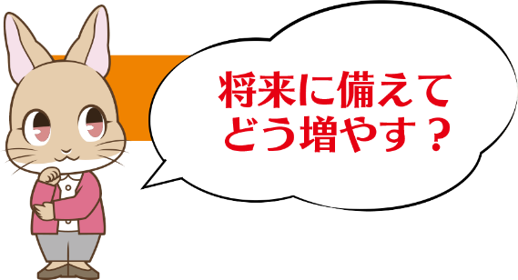


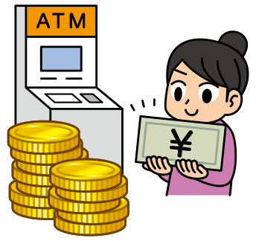

安全性
流動性
収益性
金融商品の購入にあてた資金（元手）が減らないか
必要なときにお金を引き出しやすいか
どのくらい利益が期待できるか
Notes:
資産運用とは自分の資産（お金）を貯蓄や投資をして増やすことです。将来のライフイベントに備え、長期的な視点に立った資産運用を考えていくことが重要です。
金融商品を選ぶ際には自分のライフプランに合わせて、それぞれ比較・検討をします。金融商品の判断基準は「安全性」「流動性」「収益性」の3つですが、すべての基準を満たす商品はありません。
各商品のメリット・デメリットを知り、組み合わせることが大切です。また、経済状況によって各金融商品の状況も変化しますので、見直しが必要です。

Slide 11
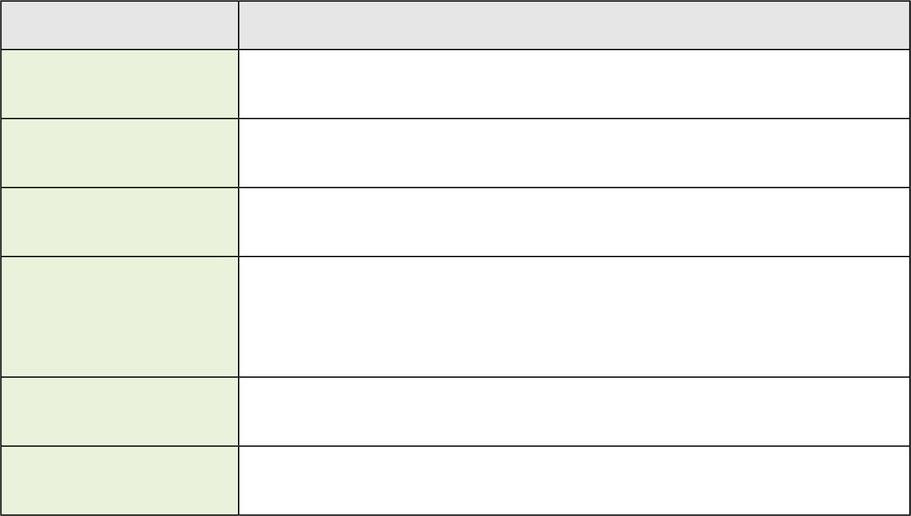
金融商品
内容
定期預金
期間を決めて預ける預金。満期まで解約しないことが前提。
外貨預金
海外通貨での預金。為替相場により損失の可能性もある。
公 債
国や地方公共団体が資金調達するために発行する債券。元本と利息の支払いが約束される。
（国債・地方債など）
株式会社が資金調達のために発行する証券。保有株式数に応じた配当金が得られる場合がある。また、価値が上がった場合は売却して利益が得られる。
株 式
投資信託
投資家から集めたお金をまとめ、運用の専門家が株式や債券などに投資・運用する。
保 険
契約時に定めた年齢になると、払い込んだ保険料に応じた年金が受け取れる。
（個人年金保険）

Slide 12
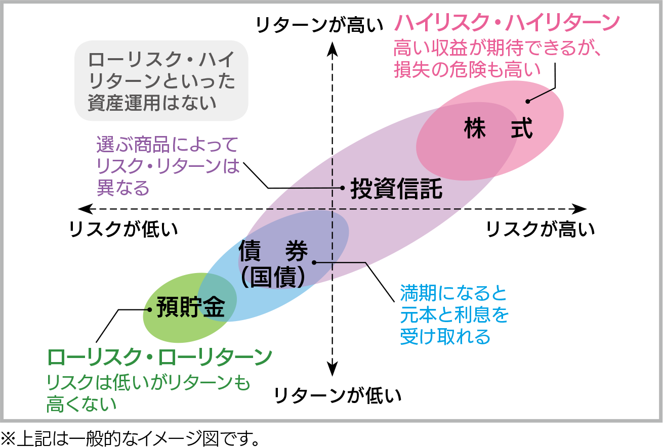

投資リスクは、長期投資・積立投資・分散投資で、ある程度コントロールできます。
金融商品は一般的に
リターンが高いものほど
リスクが高くなる
傾向なんだね
Notes:
投資リスクは、長期投資・積立投資・分散投資で、ある程度コントロールできます。

Slide 13
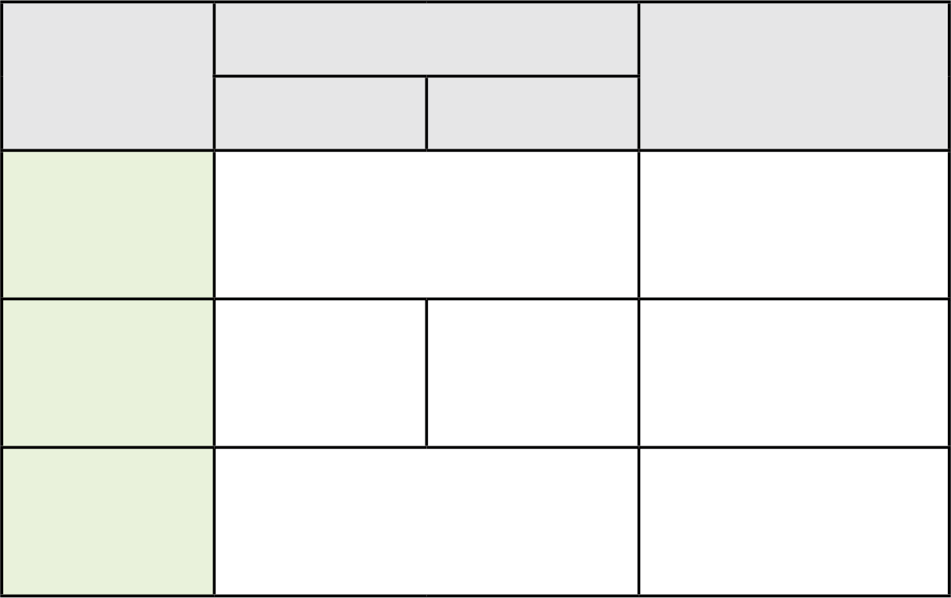
株式や投資信託など投資で得た運用益を手にする際には、原則として20.315％の税金が引かれますが、NISAとiDeCoの制度を利用すればこの税金は引かれません（非課税）。
NISA
NISA（少額投資非課税制度）とは投資で得た運用益が非課税になる制度。2024年以降、非課税期間や非課税投資枠などが拡充されます。
iDeCo
iDeCo（個人型確定拠出年金）とは毎月掛け金を払い、将来の年金を自分で準備する制度で運用益は非課税です。また掛け金は全額所得控除の対象で節税効果もあります。
新NISA
iDeCo
つみたて
成長投資枠
非課税
期間
無期限
制限なし
年間
投資枠
120万円
240万円
加入者の職業、
勤務先による
払出
期間
いつでも可能
原則60歳まで
不可
※表のNISAは2024年に改正される新制度の内容を記載しています。
Notes:
株式や投資信託など投資で得た運用益を手にする際には、原則として20.315％の税金が引かれますが、NISAとiDeCoの制度を利用すればこの税金は引かれません（非課税）。
NISA（少額投資非課税制度）とは投資で得た運用益が非課税になる制度。2024年以降、非課税期間や非課税投資枠などが拡充されます。
iDeCo（個人型確定拠出年金）とは毎月掛け金を払い、将来の年金を自分で準備する制度で運用益は非課税です。また掛け金は全額所得控除の対象で節税効果もあります。得た運用益が非課税になる制度。2024年以降、非課税期間や非課税投資枠などが拡充されます。

Slide 14



次の3つの目的を達成するために、
必要なお金はどの方法で準備すればよいと思いますか？（複数選択も可）
また、選んだ理由も考えてみましょう。
〈目的〉
① 日常生活のための資金（短期的な備え）
② 住宅購入のための頭金（中期的な備え）
③ 自分の老後資金の備え（長期的な備え）
答えは
ワークシートに解答してね
〈方法〉
預貯金 債券（国債）
投資信託 株式
Notes:
次の3つの目的を達成するために、必要なお金はどの方法で準備すればよいと思いますか？（複数選択も可）
また、選んだ理由も考えてみましょう。

Slide 15
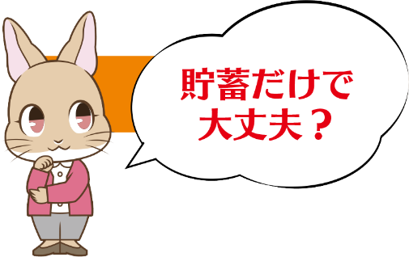

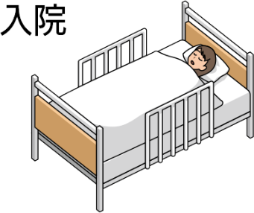
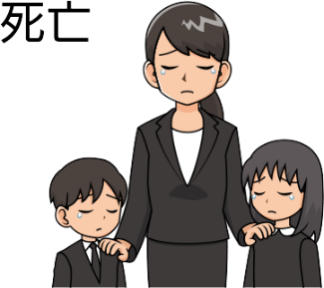
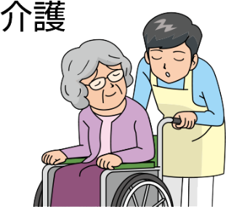
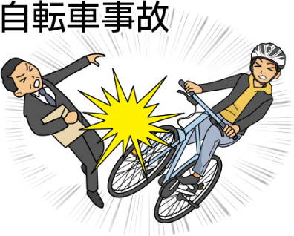
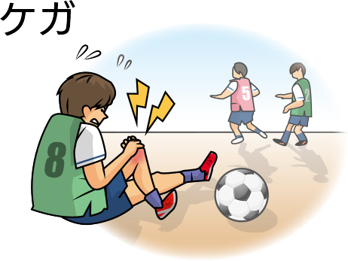
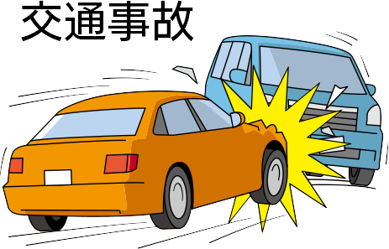
Notes:
人生には病気やケガ、事故、火災、自然災害など予測不能なリスクが潜んでいます。これらのリスクへの備えとして保険があります。保険は、リスクに備えて、すべての加入者が少しずつお金（保険料）を出し合い、加入者のなかで困っている人にお金（保険金）を支払うという相互扶助の仕組みです。

Slide 16


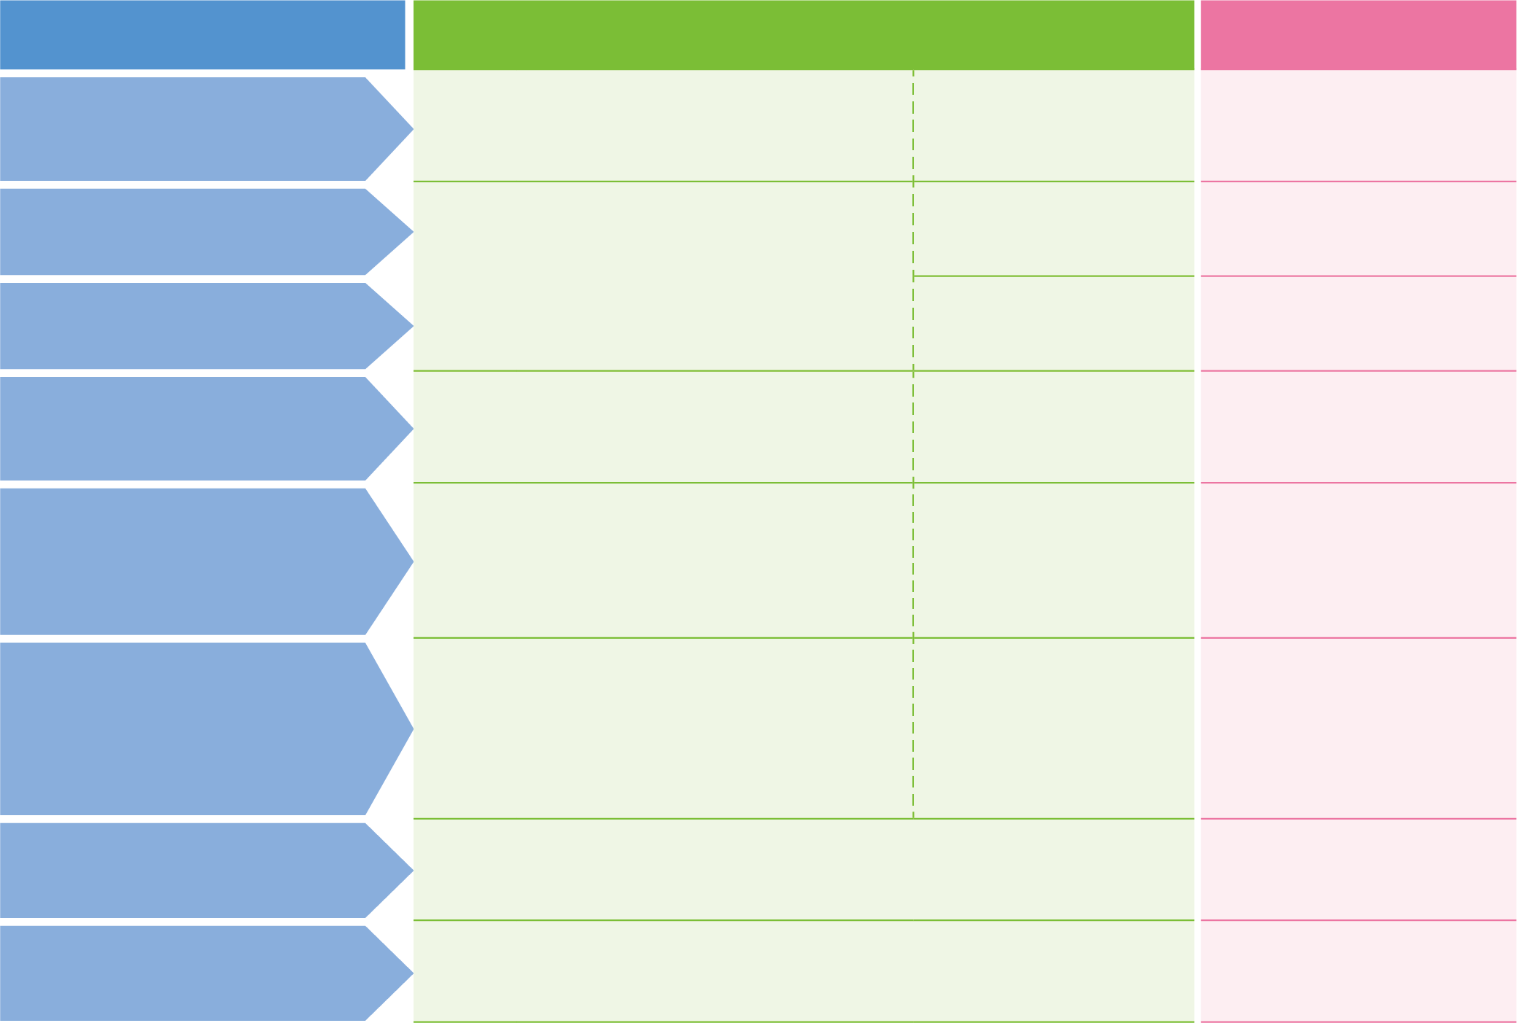





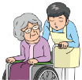


社会保険だけでは保障されない部分や
保障が十分ではない部分、
貯蓄だけでは備えられないリスクには、
民間保険で備えることができます
主なリスク
社会保険 原則、加入が義務
民間保険
医 療
（病気・ケガ）
医療
病気やケガのとき、原則として、
医療費の3割の自己負担で治療
が受けられる。
健康保険 など
医療保険
傷害保険 など
老 後
老齢基礎年金
老齢厚生年金 など
個人年金保険 など
年金
老齢になったとき、障害を有し
たとき、一家の働き手が死亡し
たときに年金が受け取れる。
死 亡
遺族基礎年金
遺族厚生年金 など
定期保険
養老保険 など
雇用
雇われて働く人が雇用保険に入
り、失業したとき、一定期間給
付金が受け取れる。
雇用保険
失 業
雇われて働く人が全額会社負担
で労災保険に入り、仕事でケガ
をしたり病気になったとき、保
険金が支払われる。
労災保険
（労働者災害補償保険）
など
所得補償保険
就業不能保険 など
業務上の事故
労災
40歳以上の国民から保険料を
集めて、介護が必要になったと
き、必要度に応じてサービスを
受けられる。2000年度から実
施されている。
介 護
介護
公的介護保険 など
介護保険 など
火災・風水害・地震
火災保険
地震保険 など
交通事故
自賠責保険
自動車保険 など
Notes:
保険には、国が運営する社会保険と民間の保険会社が取り扱う民間保険があります。
社会保険だけでは保障されない部分や保障が十分ではない部分、貯蓄だけでは備えられないリスクには、民間保険で備えることができます

Slide 17

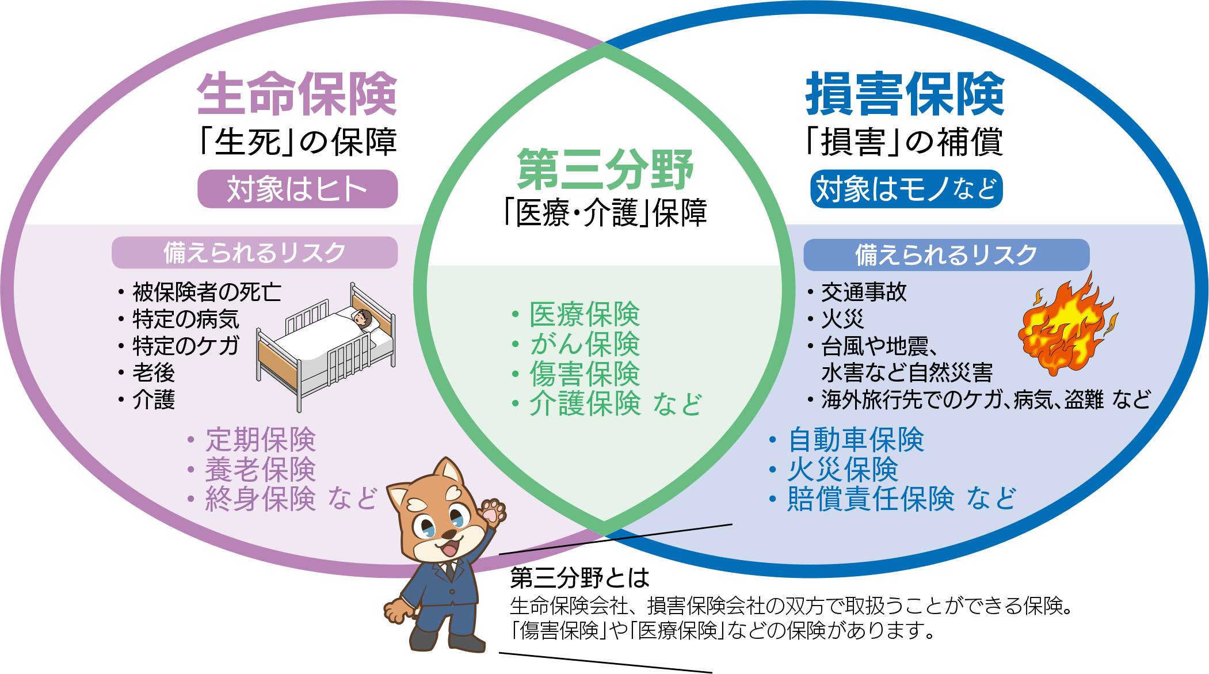
民間保険は生命保険と損害保険に大別されます。
Notes:
民間保険は生命保険と損害保険に大別されます。

Slide 18

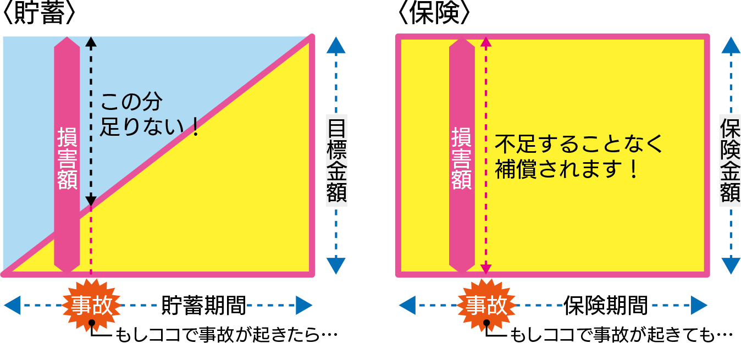
●「貯蓄は三角、保険は四角」
Notes:
貯蓄と保険の違いを表すときに、よく「貯蓄は三角、保険は四角」と例えられます。
貯蓄は、お金をためている途中で事故にあった場合、そのときにたまっている金額しか損失をカバーできません。
一方、保険は加入の直後から、保険期間中であれば、保険金を受け取ることができるので、不測の出費に備えられます。

Slide 19
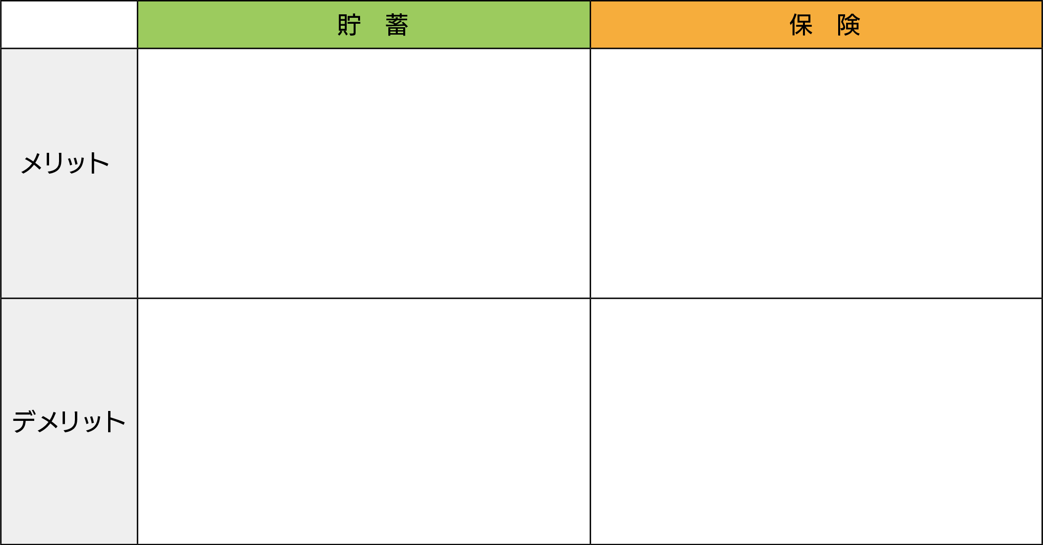
●貯蓄と保険のメリット・デメリット
貯蓄と保険には、それぞれメリット・デメリットがあります。
●自分の好きな時にお金を引き出せる
●金額やためるペースを自分で決められる
●預けたお金に利子がつく
●保険期間中に病気やケガ、事故などのリスクが発生した場合、十分な保障（補償）が受けられる
●保険に加入してすぐでも保障（補償）を受けられる
●ためている途中で、病気やケガなどリスクが生じたとき、全額を貯蓄でまかなえない可能性もある
●必要な金額をためるのに時間がかかる
●保険の種類によっては途中で解約すると、損をしたりお金が戻らない場合もある
●保険期間が過ぎると保険金は支払われない
Notes:
貯蓄と保険には、それぞれメリット・デメリットがあります。

Slide 20

❶ P2～3を参考に、自分の人生で実現したい夢や目標、
ライフイベントをワークシートに記入しよう。
❷ ①で記入した夢や目標、ライフイベントを実現する
うえで発生しうるリスクは、どのようなものがある
か考えてみよう。
❸ ②のリスクに対して、どのように備えればよいか
考えてみよう。
Notes:
❶ P2～3を参考に、自分の人生で実現したい夢や目標、ライフイベントをワークシートに記入しよう。
❷ ①で記入した夢や目標、ライフイベントを実現するうえで発生しうるリスクは、どのようなものがあるか考えてみよう。
❸ ②のリスクに対して、どのように備えればよいか考えてみよう。

Slide 21
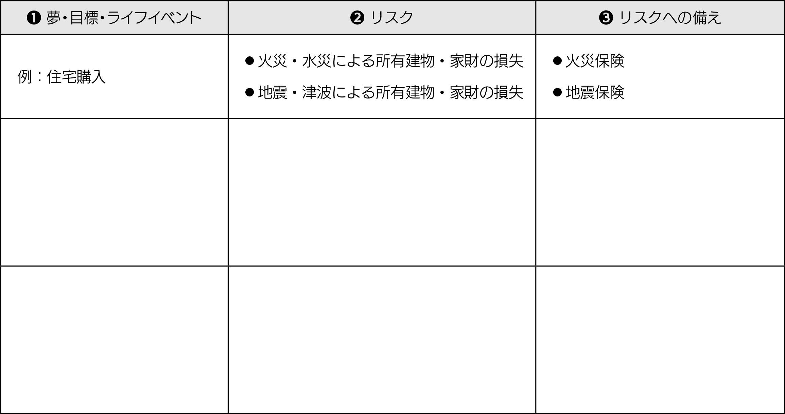
❶ P2～3を参考に、自分の人生で実現したい夢や目標、ライフイベントをワークシートに記入しよう。
❷ ①で記入した夢や目標、ライフイベントを実現するうえで発生しうるリスクは、どのようなものが
あるか考えてみよう。
❸ ②のリスクに対して、どのように備えればよいか考えてみよう。
【解答例】
●車の購入
●交通事故の被害者への
賠償金支払い
●自賠責保険、
自動車保険 など
●退職、老後
●介護のための費用
●長寿にともなう生活費の増加
●介護保険
●老齢年金、個人年金保険
投資信託 など

Slide 22

〒101-8335 東京都千代田区神田淡路町2−9
TEL：03-3255-1215
業務企画部 啓発･教育･防災グループ
URL https://www.sonpo.or.jp/

